Slide 1

Programmiertechnik II
Ralf Herbrich
Datentypen

Slide 2
Überblick
Abstrakte Datentypen
Stapel (stacks)
Auswertung Arithmetischer Ausdrücke
Warteschlangen (queue)
Listen (lists)

Slide 3
Überblick
Abstrakte Datentypen
Stapel (stacks)
Auswertung Arithmetischer Ausdrücke
Warteschlangen (queue)
Listen (lists)

Slide 4
Abstrakte Datentypen (ADT)
Motivation: Wiederverwendbarkeit und Strukturierung von Software
Ziel: Beschreibung von Datenstrukturen unabhängig von ihrer späteren Implementierung in einer konkreten Programmiersprache
Konkrete Datentypen: Konstruiert aus Basisdatentypen/C++ Klassen
Abstrakte Datentypen:
Spezifikation der Schnittstelle nach außen
Operationen und ihre Funktionalität
Kapselung: Darf nur über Schnittstelle benutzt werden
Geheimnisprinzip: Interne Realisierung ist verborgen
Eine Grundlage des Prinzips der objektorientierten Programmierung

Slide 5


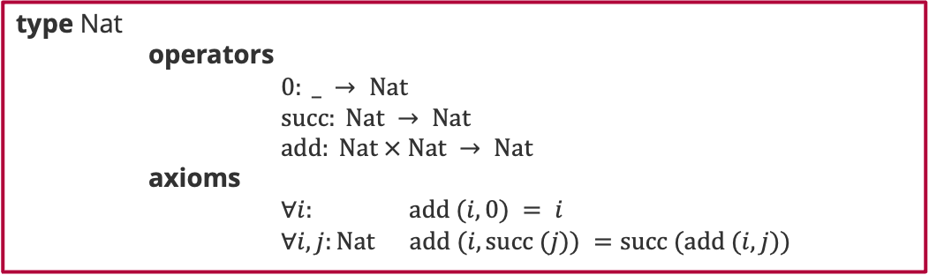



ADT Beispiel: Ganzzahlen
Algebraische Beschreibung: Beschreibung von Operationen (operators) und der Zusammenhänge zwischen den Operationen (axioms)
Beispiel: (Positive) Ganzzahlen
type Nat
operators
$0: _ → Nat$
$succ: Nat → Nat$
$add: Nat × Nat → Nat$
axioms
$∀i: add (i, 0) = i$
$∀i,j:Nat add (i, succ (j)) =succ (add (i, j))$
Konstante ohne Parameter
Konstruktor
$$0$$
$$succ(0)$$
$$succ(succ(0))$$
$$=succ(add(succ(0),0))$$
$$=add(succ(0),succ(0))$$

Slide 6
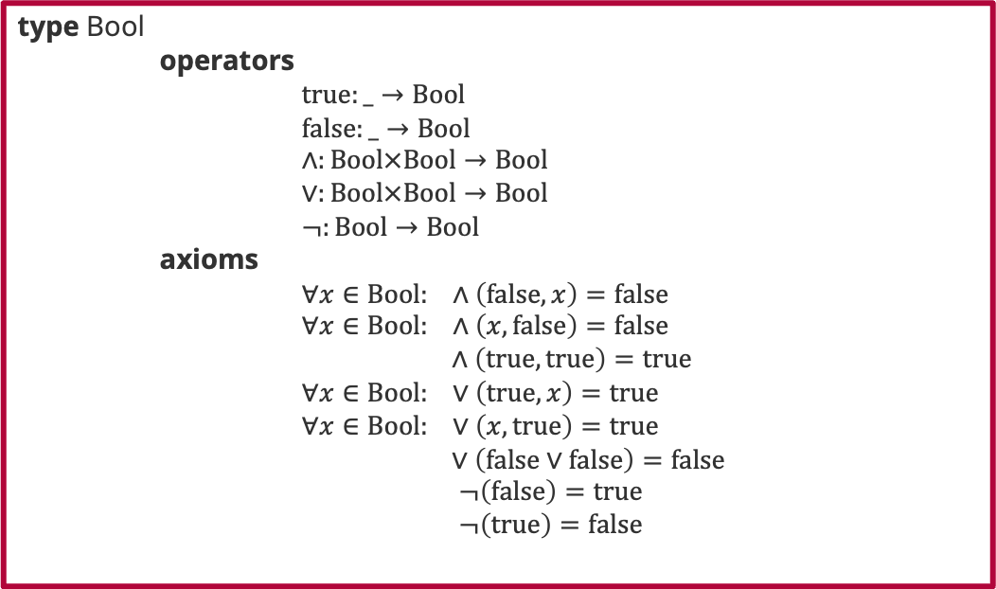
Abstrakte Datentypen Beispiel: Bool
type Bool
operators
$true:_→Bool$
$false:_→Bool$
$∧:Bool×Bool→Bool$
$∨:Bool×Bool→Bool$
$¬:Bool→Bool$
axioms
$∀x∈Bool: ∧\left(false,x\right)=false$
$∀x∈Bool: ∧\left(x,false\right)=false$
$∧\left(true,true\right)=true$
$∀x∈Bool: ∨\left(true,x\right)=true$
$∀x∈Bool: ∨\left(x,true\right)=true$
$∨\left(false∨false\right)=false$
$¬\left(false\right)=true$
$¬\left(true\right)=false$

Slide 7
Umsetzung von ADTs
ADT in Programmiersprachen
Konzept der Kapselung: Verbergen der internen Repräsentation
Gleiche Verwendung trotz unterschiedlicher Implementierung
Vorteile:
Stabilität gegenüber Änderungen
Auswahl einer geeigneten Implementierungsvariante
ADT in C++
Typen → Klassen
Null-wertige Operatoren → Konstanten
Mehr-wertige Operatoren → Methoden

Slide 8
Überblick
Abstrakte Datentypen
Stapel (stacks)
Auswertung Arithmetischer Ausdrücke
Warteschlangen (queue)
Listen (lists)

Slide 9
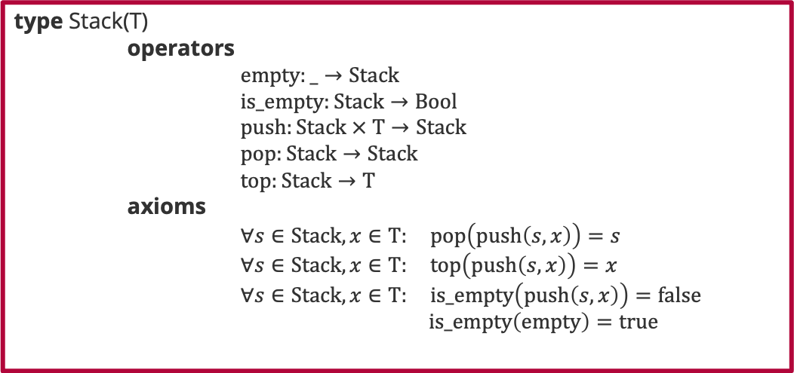
Stack as Abstrakter Datentyp
Prinzip: Last-In-First-Out Speicher
type Stack(T)
operators
$empty:_→Stack$
$is_empty:Stack→Bool$
$push:Stack × T→Stack$
$pop:Stack→Stack$
$top:Stack→T$
axioms
$∀s∈Stack,x∈T: pop\left(push\left(s,x\right)\right)=s$
$∀s∈Stack,x∈T: top\left(push\left(s,x\right)\right)=x$
$∀s∈Stack,x∈T: is_empty\left(push\left(s,x\right)\right)=false$
$is_empty\left(empty\right)=true$

Slide 10








Stack in Bildern
Beispiel: Stack(Int)
$$top()$$
2
10
10
10
10
10
2
2
empty
42
42
42
42
42
42
42
$$push(42)$$
$$push(10)$$
$$push(2)$$
$$pop ()$$
$$pop ()$$
$$push(2)$$
$$push(10)$$

Slide 11
Quiz: Implementierung eines Stacks
A: Man kann einen Stack nicht effizient mit einem Feld implementieren!
B:
C:
A
Spitze des Stacks
B
it
was
the
best
of
times
null
null
0
1
2
3
4
5
6
7
Spitze des Stacks
C
times
of
best
the
was
it
null
null
0
1
2
3
4
5
6
7

Slide 12
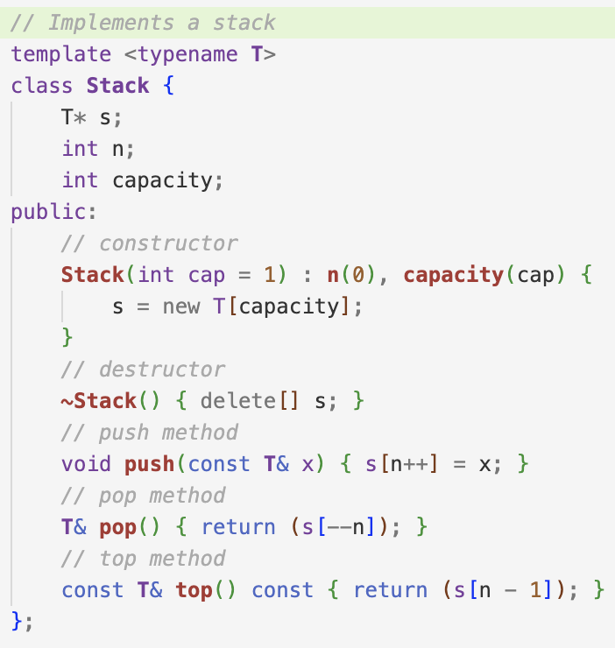
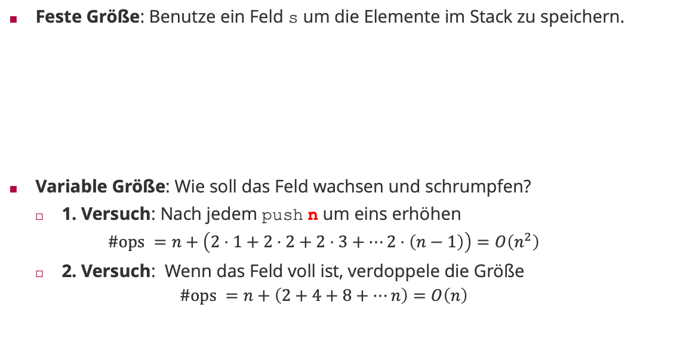
Implementierung eines Stacks mit Feldern
Feste Größe: Benutze ein Feld s um die Elemente im Stack zu speichern.
Variable Größe: Wie soll das Feld wachsen und schrumpfen?
1. Versuch: Nach jedem push n um eins erhöhen
$$\#ops =n+\left(2⋅1+2⋅2+2⋅3+⋯2⋅\left(n−1\right)\right)=O\left(n^{2}\right)$$
2. Versuch: Wenn das Feld voll ist, verdoppele die Größe
$$\#ops =n+\left(2+4+8+⋯n\right)=O\left(n\right)$$
Spitze des Stacks
s[]
it
was
the
best
of
times
null
null
0
1
2
3
4
5
6
7
n
stack.h

Slide 13
Überblick
Abstrakte Datentypen
Stapel (stacks)
Auswertung Arithmetischer Ausdrücke
Warteschlangen (queue)
Listen (lists)

Slide 14
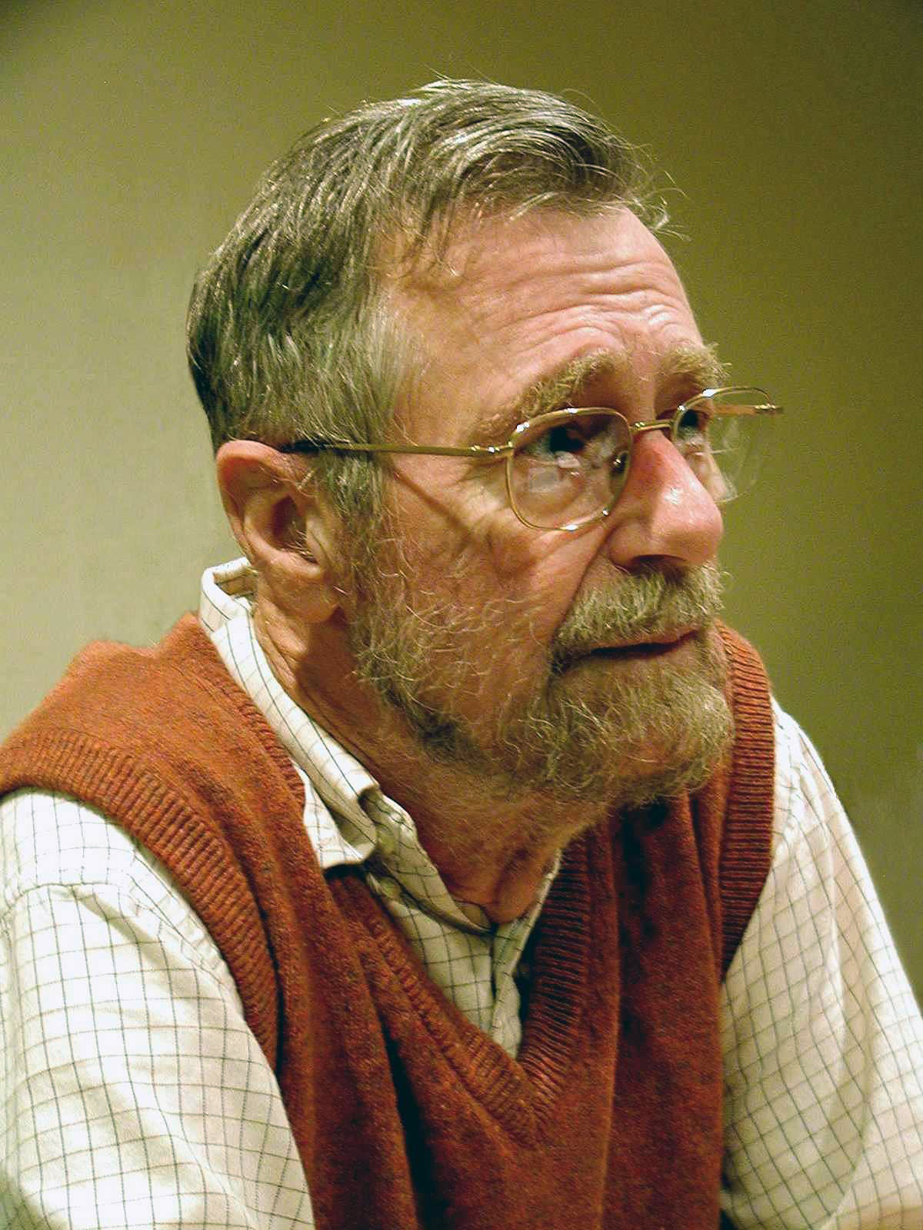
Auswertung Arithmetischer Ausdrücke
Arithmetischer Ausdruck: Sprache definiert durch folgende EBNF
expr ::= <number> | ( expr + expr ) | ( expr - expr )
| ( expr * expr ) | ( expr / expr )
Beispiele: ( 1 + 1 ) oder ( 1 + ( ( 2 + 3 ) * ( 4 * 5 ) )
Auswertung: Wert des Ausdrucks nach Anwendung von Arithmetik
Beispiel: eval(“( ( 1 + ( 2 * 3 ) ) * ( 2 + 1 ) )“)
Hat den Rückgabewert 21
Dijkstras Algorithmus: Auswertung solcher Ausdrücke durch Nutzung zweier Stacks (einen für Operatoren und einen für Teilergebnisse)
Edsger Dijkstra
(1930 – 2002)

Slide 15
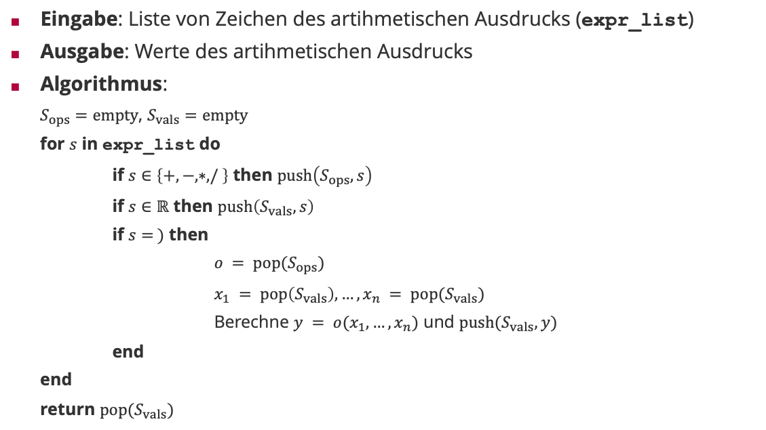
Dijkstra’s Algorithmus
Eingabe: Liste von Zeichen des artihmetischen Ausdrucks (expr_list)
Ausgabe: Werte des artihmetischen Ausdrucks
Algorithmus:
$S_{ops}=empty$, $S_{vals}=empty$
for $s$ in expr_list do
if $s∈\left\{+,−,∗,/ \right\}$ then $push\left(S_{ops},s\right)$
if $s∈ℝ$ then $push\left(S_{vals},s\right)$
if $s= )$ then
$o = pop(S_{ops})$
$x_{1} = pop\left(S_{vals}\right),…, x_{n} = pop(S_{vals})$
Berechne $y = o(x_{1},…,x_{n})$ und $push(S_{vals},y)$
end
end
return $pop(S_{vals})$

Slide 16
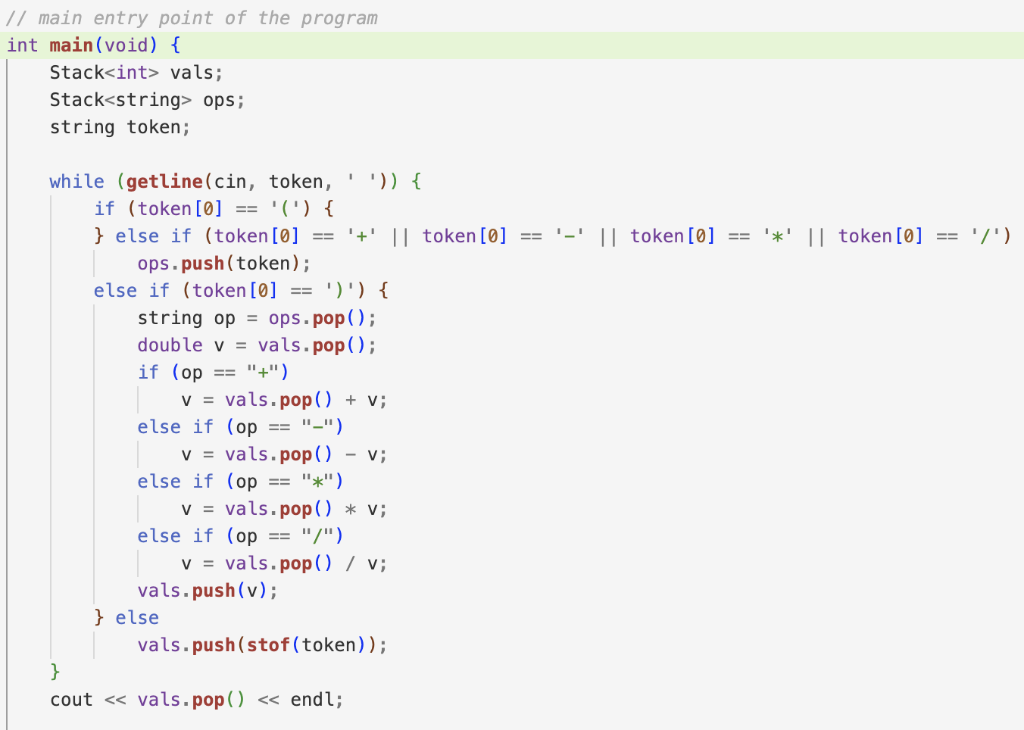





Dijkstra’s Algorithmus (Beispiel)
$$S_{ops}$$
( 1 + ( 2 * 3 ) )
$$S_{vals}$$
$$S_{ops}$$
1 + ( 2 * 3 ) )
$$S_{vals}$$
$$S_{ops}$$
+ ( 2 * 3 ) )
1
$$S_{vals}$$
+
$$S_{ops}$$
( 2 * 3 ) )
1
$$S_{vals}$$
+
$$S_{ops}$$
2 * 3 ) )
1
$$S_{vals}$$
+
$$S_{ops}$$
* 3 ) )
2
1
$$S_{vals}$$
*
+
$$S_{ops}$$
3 ) )
2
1
$$S_{vals}$$
*
+
$$S_{ops}$$
) )
3
2
1
$$S_{vals}$$
eval_exp.cpp
+
$$S_{ops}$$
)
6
1
$$S_{vals}$$
$$S_{ops}$$
7
$$S_{vals}$$

Slide 17
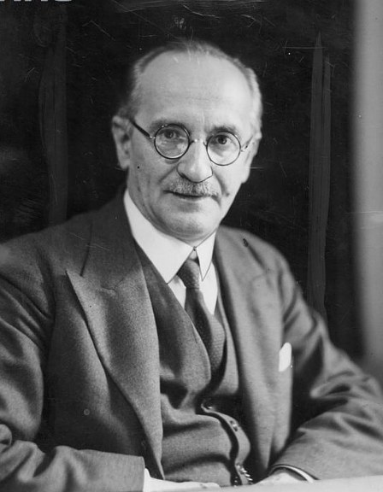


Korrektheit
Frage: Warum ist der Algorithmus korrekt?
Antwort:
Jedes Mal wenn ein Ausdruck von Klammern umrundet wird, werden die beiden Operatoren von value Stack genommen, die Operation vom ops Stack und das Ergebnis zurück auf den value Stack gelegt
Der geklammerte Ausdruck wird also durch seinen Wert ersetzt!
Beobachtung:
Der Algorithmus liefert den gleichen Wert, wenn die Operation nach den Operatoren kommt!
Alle Klammern sind redundant!
Schlussfolgerung: Der Algorithmus funktioniert für umgekehrte polnische Notation von arithmetischen Ausdrücken (z.B. Stack Maschine, Postscript, JVM)
Jan Łukasiewicz
(1878 – 1956)

Slide 18
Überblick
Abstrakte Datentypen
Stapel (stacks)
Auswertung Arithmetischer Ausdrücke
Warteschlangen (queue)
Listen (lists)

Slide 19
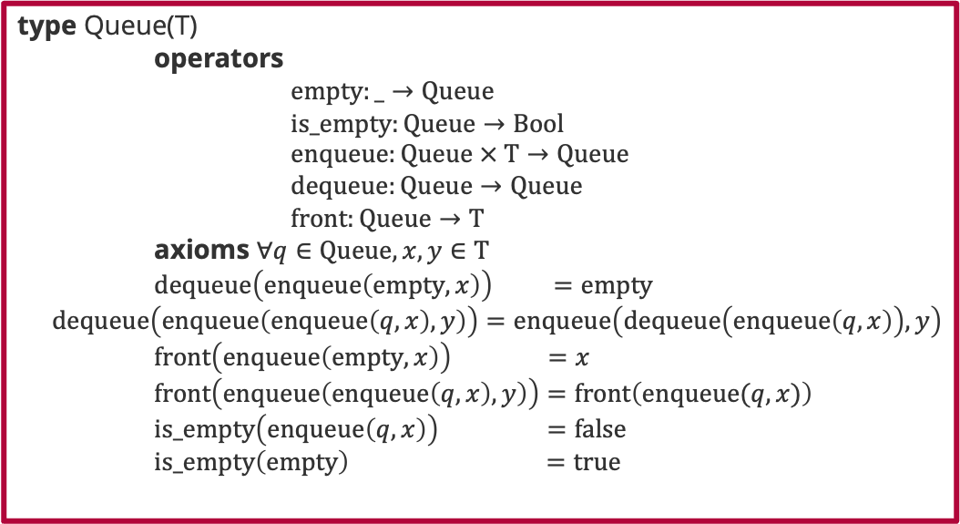
Queue as Abstrakter Datentyp
Prinzip: First-In-First-Out Speicher
type Queue(T)
operators
$empty:_→Queue$
$is_empty:Queue→Bool$
$enqueue:Queue × T→Queue$
$dequeue:Queue→Queue$
$front:Queue→T$
axioms $∀q∈Queue,x,y∈T$
$dequeue\left(enqueue\left(empty,x\right)\right) =empty$
$$dequeue\left(enqueue\left(enqueue\left(q,x\right),y\right)\right)=enqueue\left(dequeue\left(enqueue\left(q,x\right)\right),y\right)$$
$front\left(enqueue\left(empty,x\right)\right) =x$
$front\left(enqueue\left(enqueue\left(q,x\right),y\right)\right)=front\left(enqueue(q,x)\right)$
$is_empty\left(enqueue\left(q,x\right)\right) =false$
$is_empty\left(empty\right) =true$

Slide 20







Queue in Bildern
empty
$$enqueue (42)$$
42
$$enqueue (10)$$
10
42
$$enqueue (2)$$
$$front()$$
2
10
42
42
$$dequeue ()$$
2
10
$$dequeue ()$$
2
$$enqueue (7)$$
7
2

Slide 21
Quiz: Implementierung einer Warteschlange
A: Man kann eine Warteschlange nicht effizient mit einem Feld implementieren!
B:
C:
A
Anfang
Ende
B
it
was
the
best
of
times
null
null
0
1
2
3
4
5
6
7
Ende
Anfang
C
times
of
best
the
was
it
null
null
0
1
2
3
4
5
6
7

Slide 22
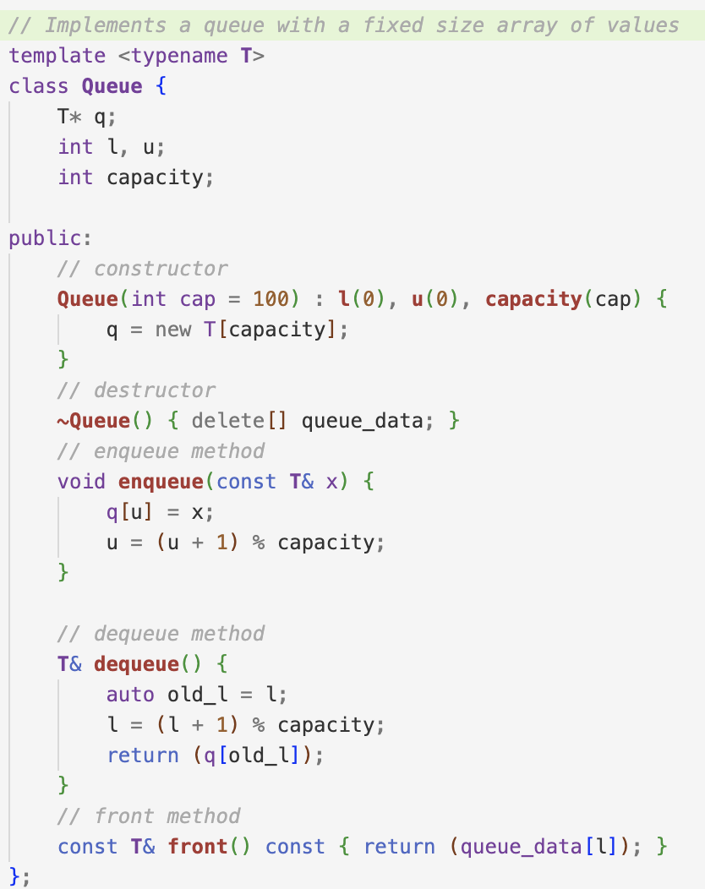
Implementierung einer Warteschlange mit Feldern
Feste Größe: Benutze ein Feld q um die Elemente in der Warteschlange zu speichern.
Anfang
Ende
q[]
null
null
the
best
of
times
null
null
0
1
2
3
4
5
6
7
l
u
queue.h

Slide 23
Überblick
Abstrakte Datentypen
Stapel (stacks)
Auswertung Arithmetischer Ausdrücke
Warteschlangen (queue)
Listen (lists)

Slide 24
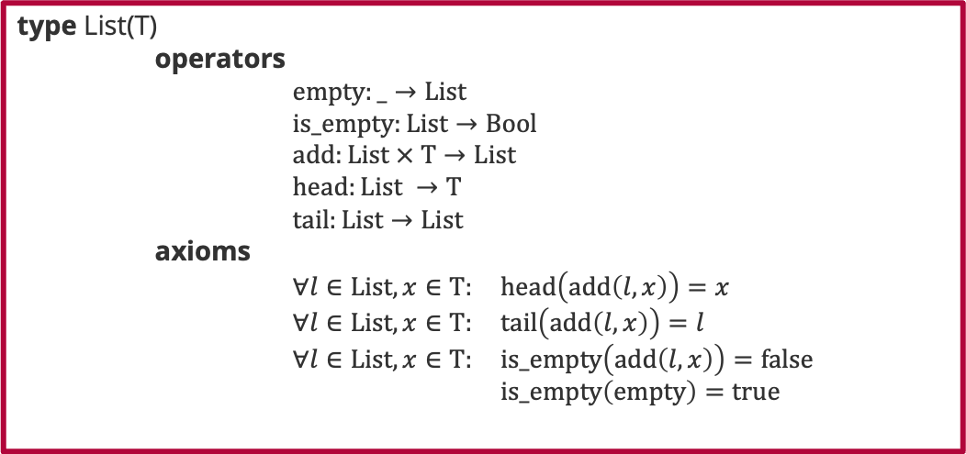
Liste as Abstrakter Datentyp
type List(T)
operators
$empty:_→List$
$is_empty:List→Bool$
$add:List × T→List$
$head:List →T$
$tail:List→List$
axioms
$∀l∈List,x∈T: head\left(add\left(l,x\right)\right)=x$
$∀l∈List,x∈T: tail\left(add\left(l,x\right)\right)=l$
$∀l∈List,x∈T: is_empty\left(add\left(l,x\right)\right)=false$
$is_empty\left(empty\right)=true$

Slide 25
Verkettete Liste
Bisherige Datenstrukturen: statisch
Können zur Laufzeit nicht wachsen bzw. schrumpfen
Dadurch keine Anpassung an tatsächlichen Speicherbedarf
Ausweg: Dynamische Datenstrukturen, im Besonderen Verkettete Liste
Menge von Knoten, die jeweils einen Verweis auf Nachfolgerknoten (next) sowie das zu speichernde Element (data) enthalten
Listenkopf: spezieller Knoten head
Alle anderen Knoten nur durch Navigation erreichbar
Listenende: NULL-Zeiger
head
data
data
data
data
next
next
next
next
NULL
bag.h

Slide 26
Stacks und Queues mit verketteten Listen
Stacks
push: Fügt einen neuen Listenkopf ein
pop: Entfernt den Listenkopf
top: Gibt den Listenkopf zurück
Queues
enqueue: Fügt einen neues Listenende ein
dequeue: Entfernt den Listenkopf
front: Gibt den Listenkopf zurück
list_stack.h
list_queue.h

Slide 27
Zusammenfassung
Abstrakte Datentypen
Beschreibung von Datenstrukturen unabhängig von ihrer späteren Implementierung in einer konkreten Programmiersprache
Bestehen aus Operatoren und Axiomen - erlauben theoretische Analyse
Direkt abbildbar in objekt-orientierter Programmierung
Stapel
LIFO-Datenstruktur die sehr oft benutzt wird in Algorithmenentwicklung
Hilfreich für die effiziente Auswertung von (arithmetischen) Ausdrücken
Queue
FIFO-Datenstruktur die oft auf Betriebssystemebene eingesetzt wird
Effizient über zwei Zeiger implementierbar
Listen
Am häufigsten benutzter abstrakter Datentyp
Stacks und Queues lassen sich leicht über verkettete Listen implementieren

Slide 28
Viel Spaß bis zur nächsten Vorlesung!

